Slide 1
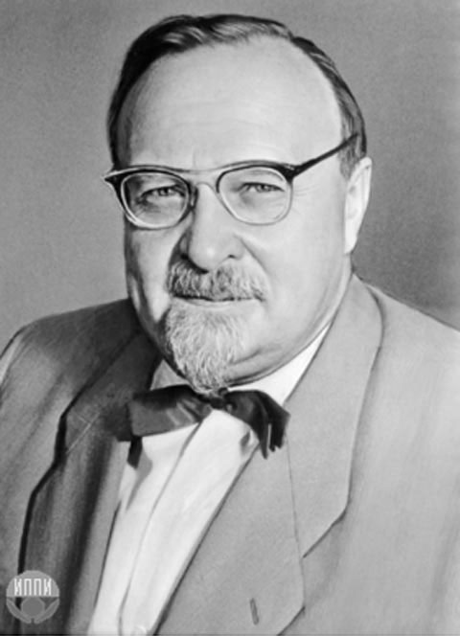
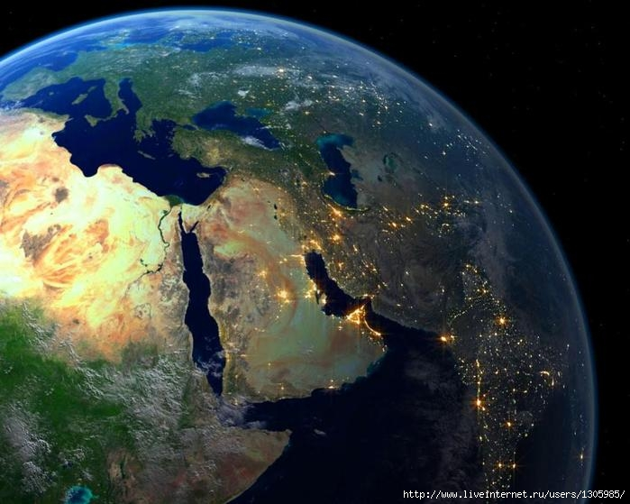
Теория Опарина-Холдейна о происхождении жизни на Земле
Презентация по биологии студентки ГБОУ СПО «Кущевский медицинский колледж» Аханкари Ксении, группа 122, курс I,
отделение «Сестринское дело»
Преподаватель Е.А.Белозерова

Slide 2
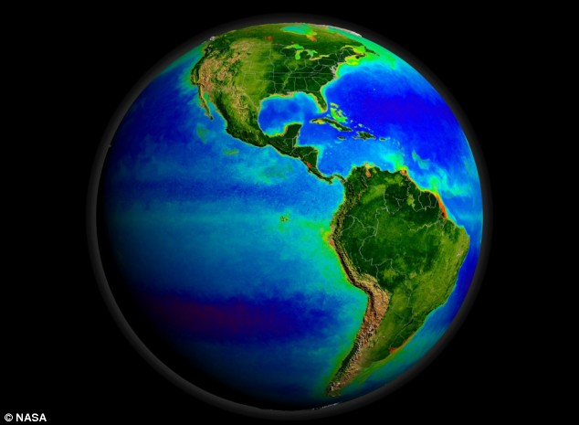
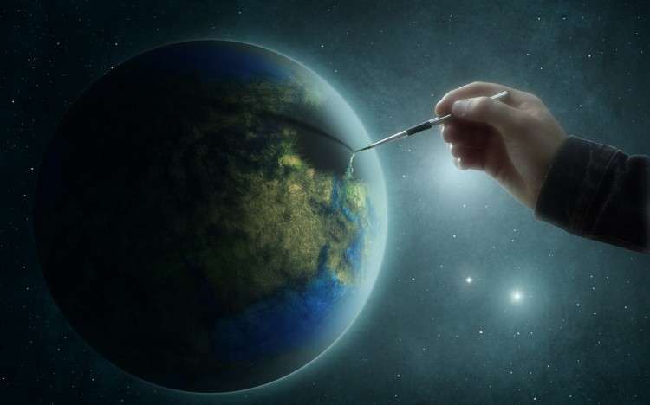
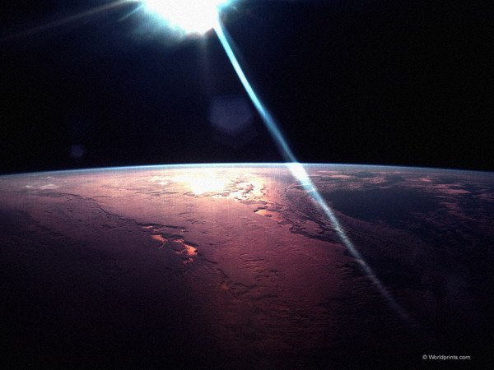
  В 1924 г. русский ученый Александр Иванович Опарин впервые сформулировал основные положения концепции предбиологической эволюции. Появление жизни он рассматривал как единый естественный процесс, который состоял из протекавшей в условиях ранней Земли первоначальной химической эволюции, перешедшей постепенно на качественно новый уровень — биохимическую эволюцию.

Slide 3
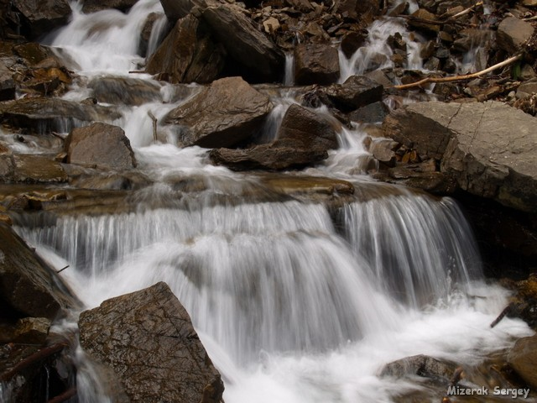
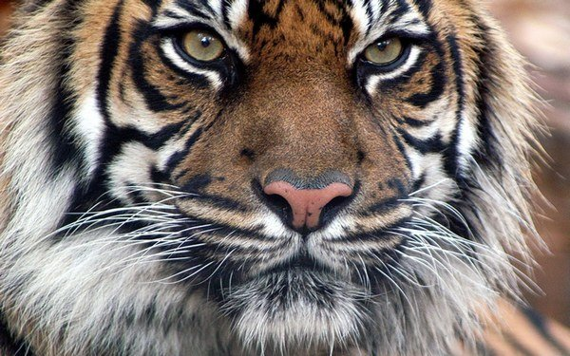
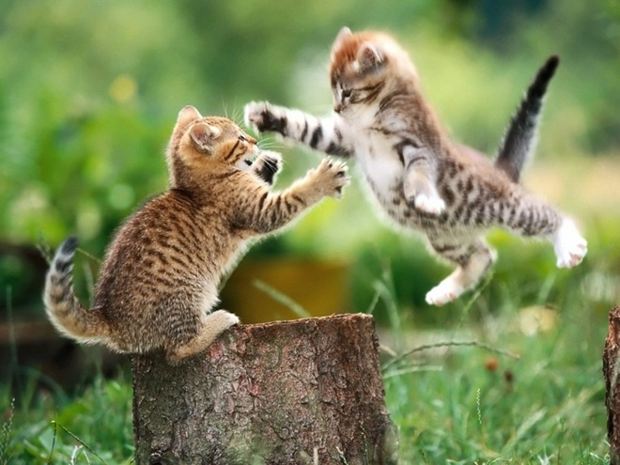
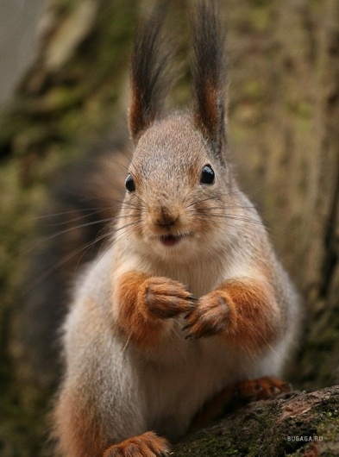
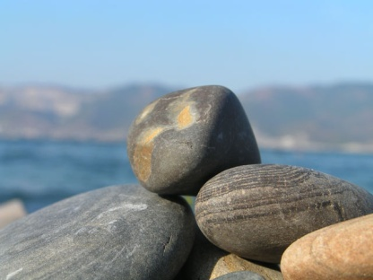
Суть гипотезы сводилась к следующему: зарождение жизни на Земле — длительный эволюционный процесс становления живой материи в недрах неживой. И произошло это путем химической эволюции, в результате которой простейшие органические вещества образовались из неорганических под влиянием сильнодействующих физико-химических факторов.

Slide 4
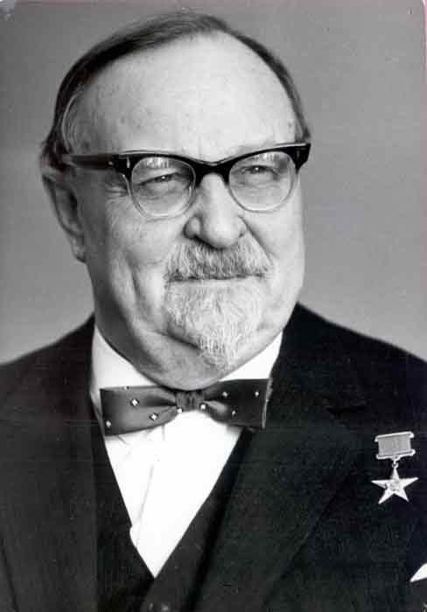
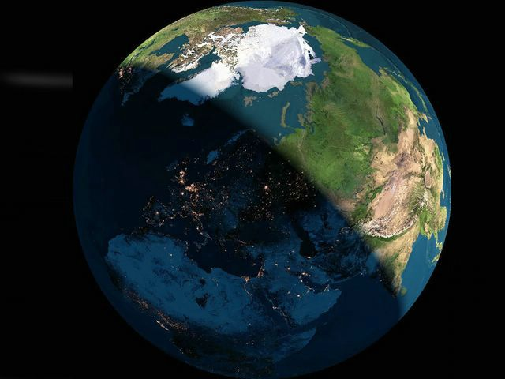
Рассматривая проблему возникновения жизни путем биохимической эволюции, Опарин выделяет три этапа перехода от неживой материи к живой:
1 этап синтеза исходных органических соединений из неорганических веществ в условиях первичной атмосферы ранней Земли;
2 этап формирования в первичных водоемах Земли из накопившихся органических соединений биополимеров, липидов, углеводородов;

Slide 5
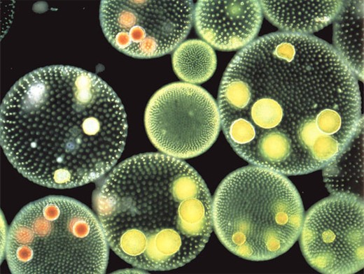
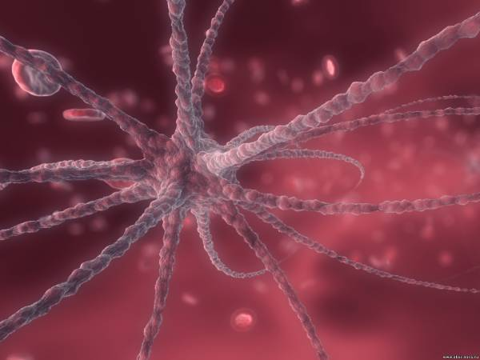
3 этап - самоорганизация сложных органических соединений, возникновение на их основе и эволюционное совершенствование процессов обмена веществом и воспроизводства органических структур, завершающееся образованием простейшей клетки.

Slide 6
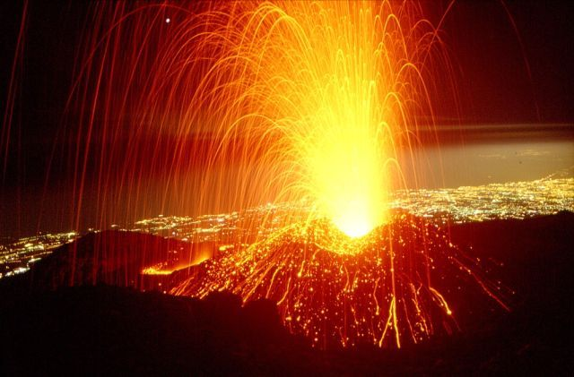
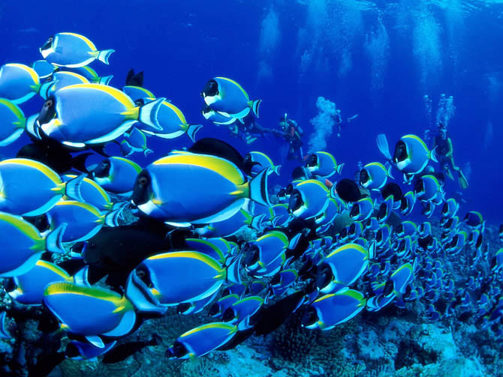
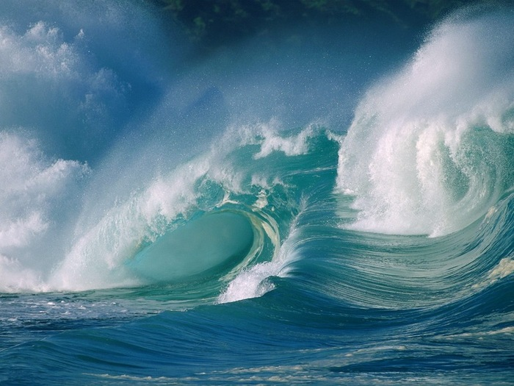
На первом этапе, около 4 млрд. лет назад, когда Земля была безжизненной, на ней происходили абиотический синтез углеродистых соединений и их последующая предбиологическая эволюция. Для этого периода эволюции Земли были характерны многочисленные вулканические извержения с выбросом огромного количества раскаленной лавы. По мере остывания планеты водяные пары, находившиеся в атмосфере, конденсировались и обрушивались на Землю ливнями, образуя огромные водные пространства.

Slide 7
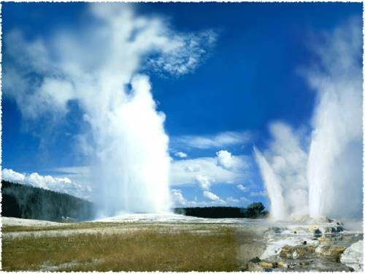
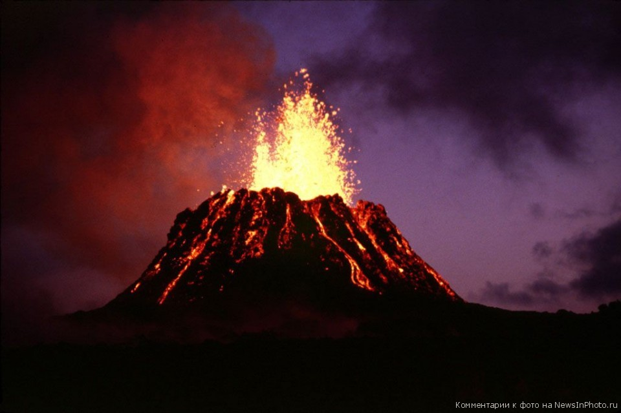
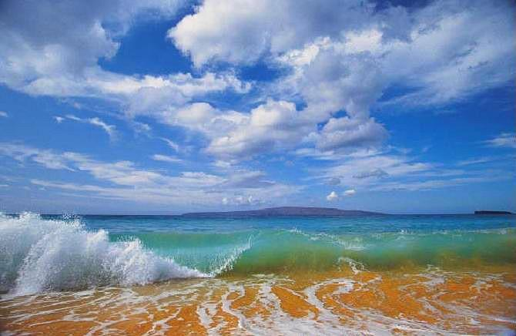
Поскольку поверхность Земли оставалась все-таки горячей, вода испарялась, а затем, охлаждаясь в верхних слоях атмосферы, вновь выпадала на поверхность планеты Эти процессы продолжались многие миллионы лет. Таким образом, в водах первичного океана были растворены различные соли. Кроме того, в него попадали и органические соединения: сахара, аминокислоты, азотистые основания, органические кислоты и т.п., непрерывно образующиеся в атмосфере под действием ультрафиолетового излучения, высокой температуры и активной вулканической деятельности.

Slide 8
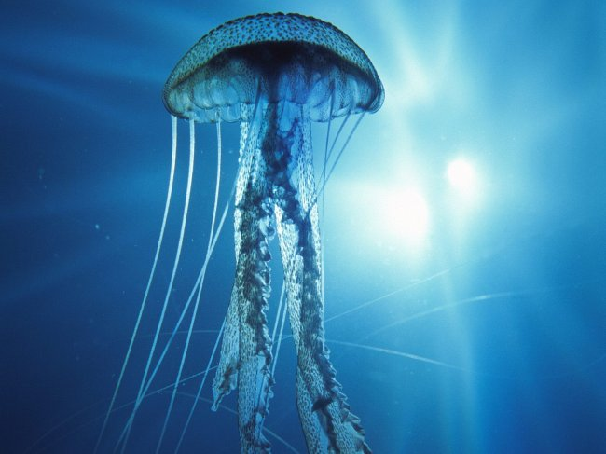
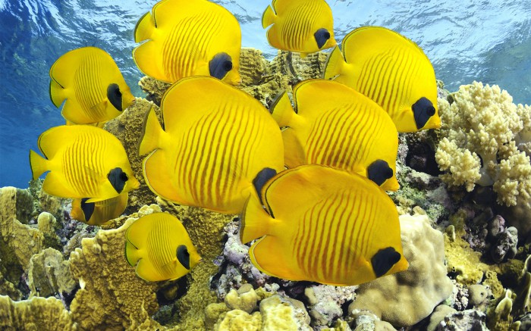
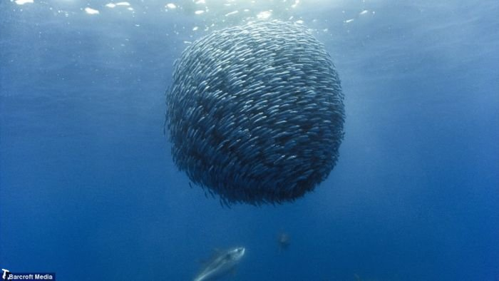
Первичный океан, вероятно, содержал в растворенном виде различные органические и неорганические молекулы, попавшие в него из атмосферы и поверхностных слоев Земли. Концентрация органических соединений постоянно увеличивалась, и, в конце концов,
воды океана стали «бульоном» из белковоподобных веществ — пептидов.

Slide 9
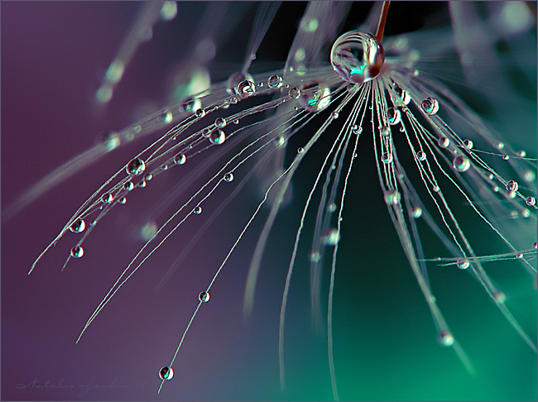
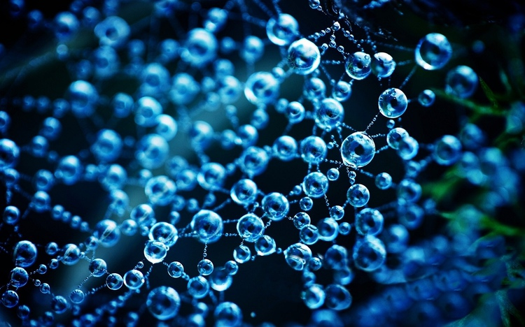
На втором этапе, по мере смягчения условий на Земле, под воздействием на химические смеси первичного океана электрических разрядов, тепловой энергии и ультрафиолетовых лучей стало возможным образование сложных органических соединений — биополимеров и нуклеотидов, которые, постепенно объединяясь и усложняясь, превращались в протобионтов (доклеточные предки живых организмов). Итогом эволюции сложных органических веществ стало появление коацерватов, или коацерватных капель.

Slide 10
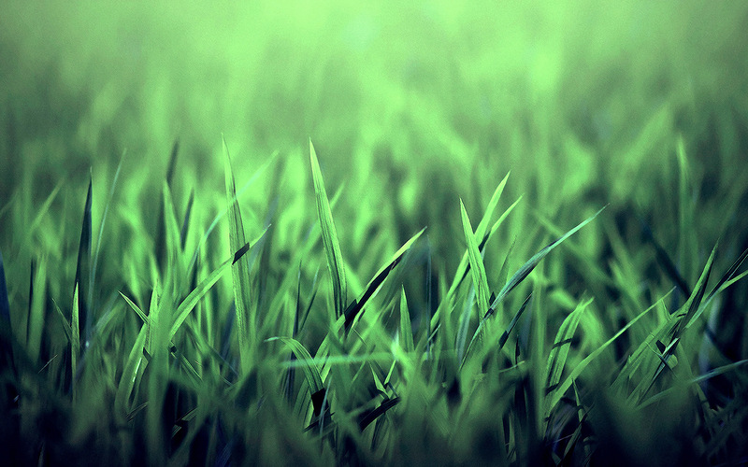
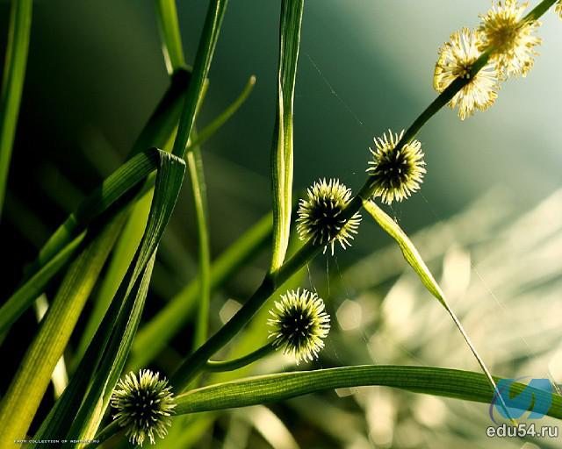
Коацерваты — это комплексы коллоидных частиц, раствор которых разделяется на два слоя: слой, богатый коллоидными частицами, и жидкость, почти свободную от них. Коацерваты обладали способностью поглощать различные вещества, растворенные в водах первичного океана. В результате внутреннее строение коацерватов менялось, что вело или к их распаду, или к накоплению веществ, т.е. к росту и изменению химического состава, повышающего их устойчивость в постоянно меняющихся условиях.

Slide 11
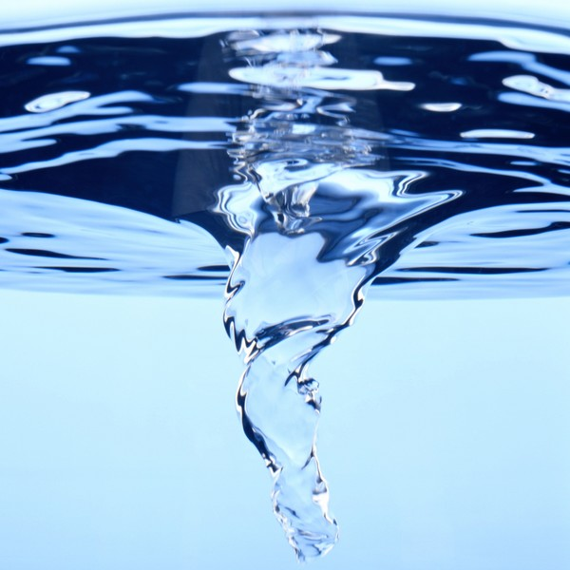
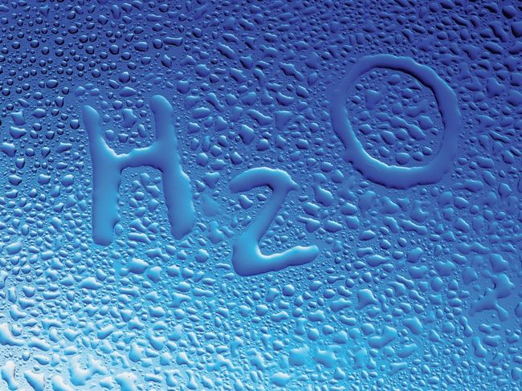
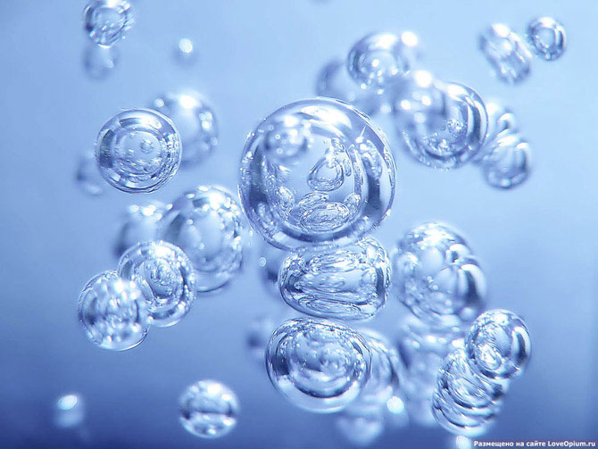
Теория биохимической эволюции рассматривает коацерваты как предбиологические системы, представляющие собой группы молекул, окруженные водной оболочкой. Коацерваты оказались способными поглощать из внешней среды различные органические вещества, что обеспечило возможность первичного обмена веществ со средой.

Slide 12
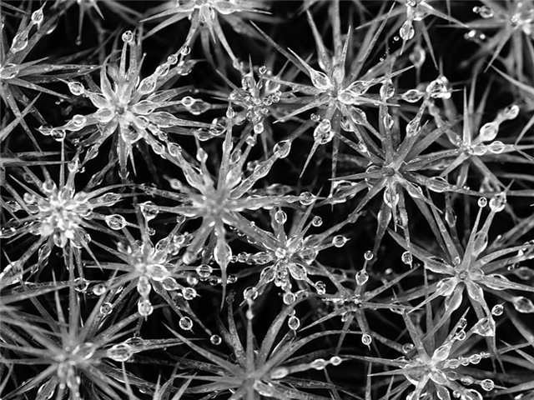
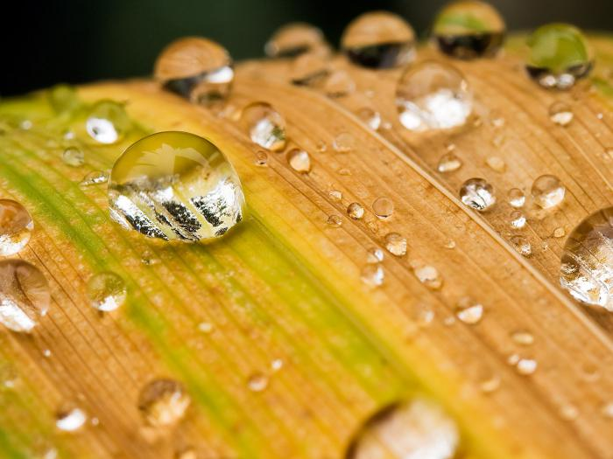
На третьем этапе, как предполагал Опарин, начал действовать естественный отбор. В массе коацерватных капель происходил отбор коацерватов, наиболее устойчивых к данным условиям среды. Процесс отбора шел в течение многих миллионов лет, в результате чего сохранилась только малая часть коацерватов. Однако сохранившиеся коацерватные капли обладали способностью к первичному метаболизму. А обмен веществ — первейшее свойство жизни.

Slide 13
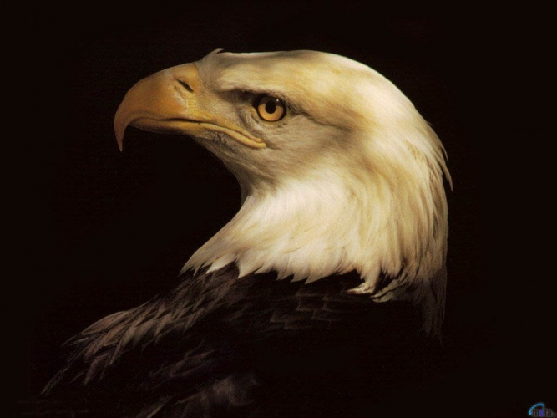
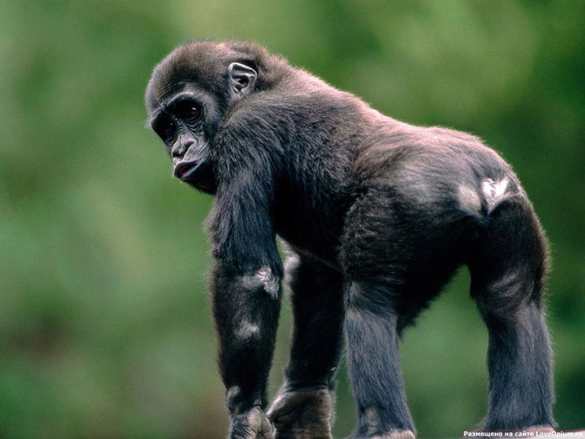
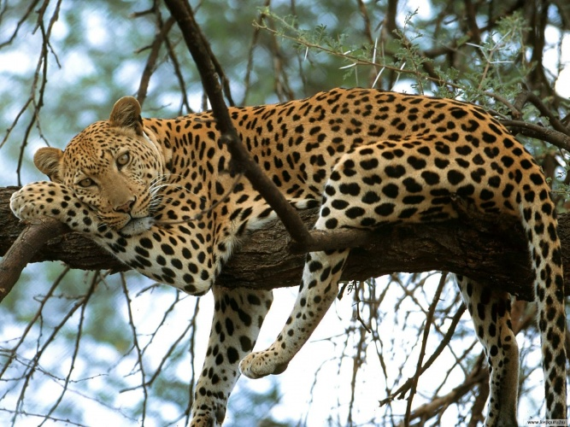
Вместе с тем, достигнув определенных размеров, материнская капля могла распадаться на дочерние, которые сохраняли особенности материнской структуры. Таким образом, можно говорить о приобретении коацерватами свойства самовоспроизведения — одного из важнейших признаков жизни. По сути дела, на этой стадии коацерваты превратились в простейшие живые организмы.

Slide 14
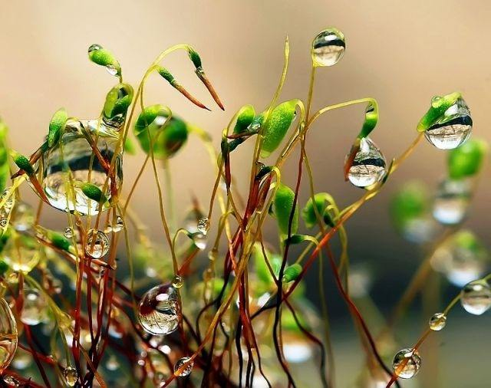
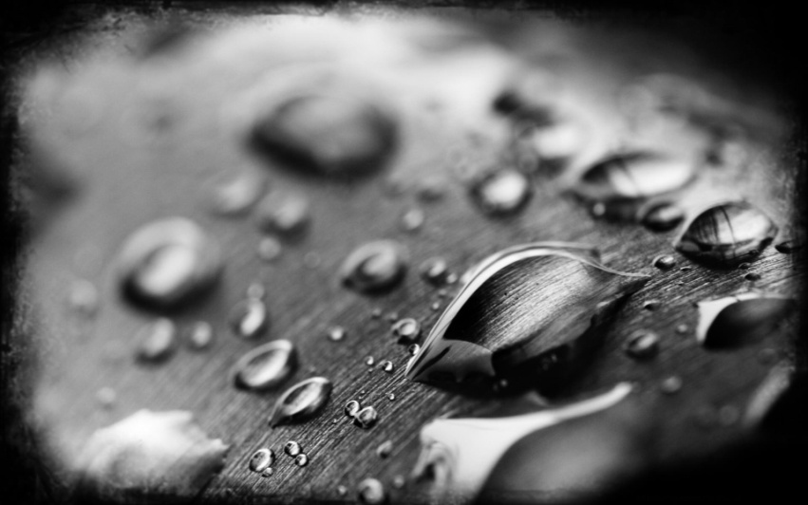
Дальнейшая эволюция этих предбиологических структур была возможна только при усложнении обменных и энергетических процессов внутри коацервата. Более прочную изоляцию внутренней среды от внешних воздействий могла обеспечить только мембрана. Вокруг коацерватов, богатых органическими соединениями, возникли слои липидов, отделившие коацерват от окружающей его водной среды. В процессе эволюции липиды трансформировались в наружную мембрану, что значительно повысило жизнеспособность и устойчивость организмов.

Slide 15
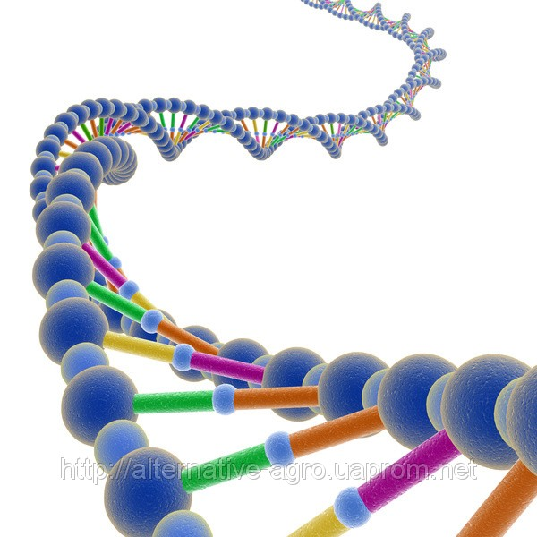
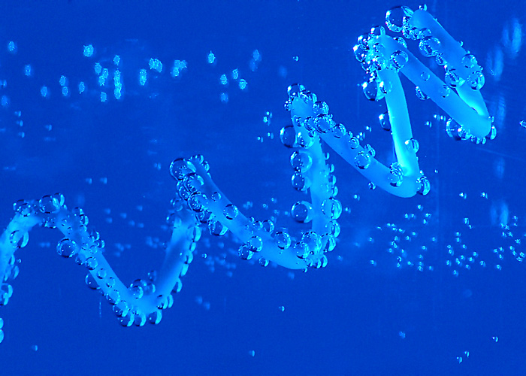
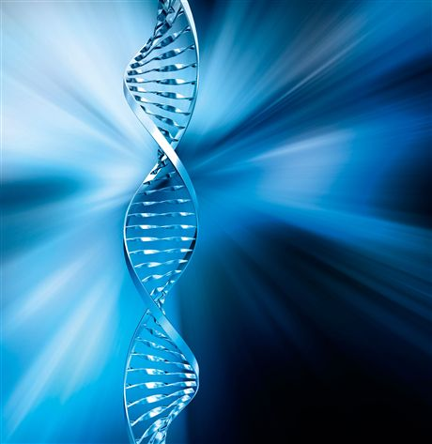
В протоклетках вроде кацерватов или микросфер шли реакции полимеризации нуклеотидов, пока из них не сформировался протоген – первичный ген, способный катализировать возникновение определенной аминокислотной последовательности - первого белка. Вероятно, первым таким белком был предшественник фермента, катализирующего синтез ДНК или РНК.

Slide 16
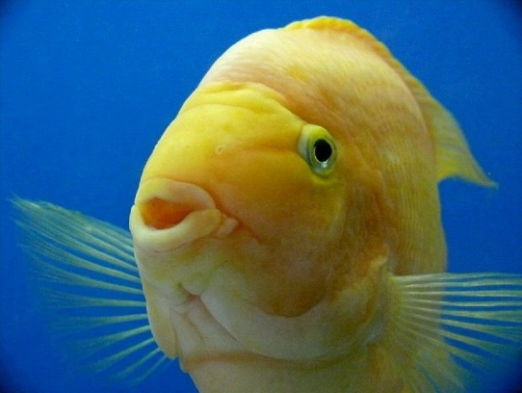
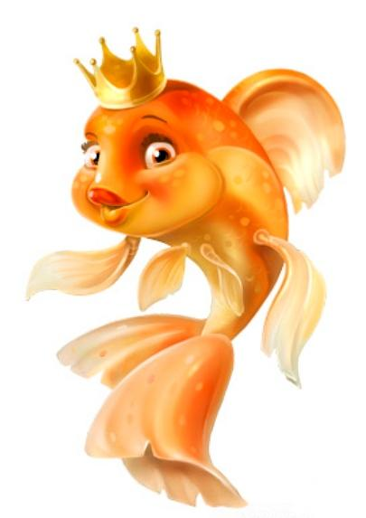
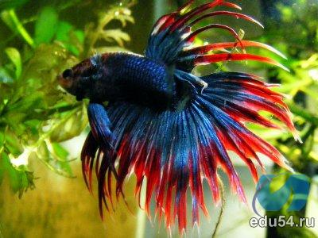
Те протоклетки, в которых возник примитивный механизм наследственности и белкового синтеза, быстрее делились и забрали в себя все органические вещества первичного океана. На этой стадии шел уже естественный отбор на скорость размножения; любое усовершенствование биосинтеза подхватывалось, и новые протоклетки вытесняли все предыдущие.

Slide 17
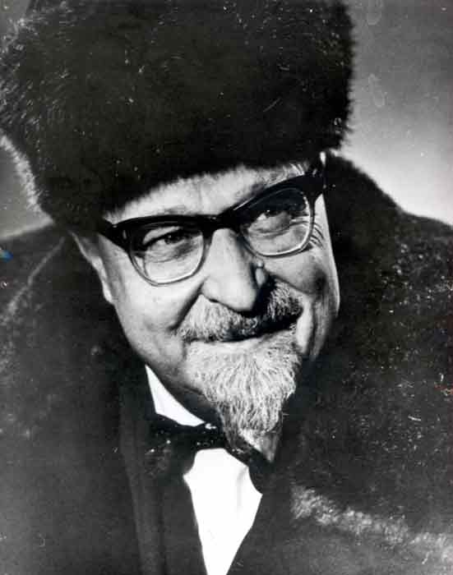
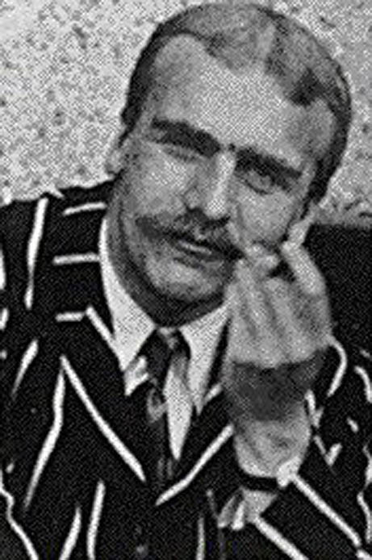
Теорию А.И.Опарина горячо поддержал кембриджский профессор Джон Холдейн. Он открыл полемику по проблеме происхождения жизни в статье, опубликованной в Rationalist Annual в 1929 году.
В ней Д. Холдейн выдвинул гипотезу о том, что на первобытной Земле скопились огромные количества органических соединений, образовав то, что он назвал горячим разбавленным бульоном (hot dilute soup; впоследствии прижилось название первичный бульон или протобульон - primeval soup).

Slide 18
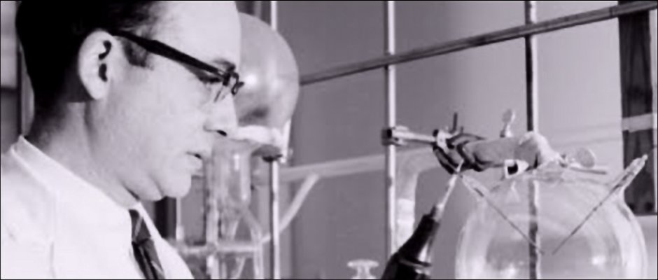
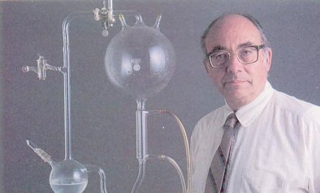
Современное двуединое понятие первобытного бульона и самозарождения жизни исходит из теории Опарина-Холдейна о происхождении жизни. Наибольшим успехом теории Опарина-Холдейна стал широко разрекламированный эксперимент, проведенный в 1953 году американским аспирантом Стэнли Миллером.

Slide 19
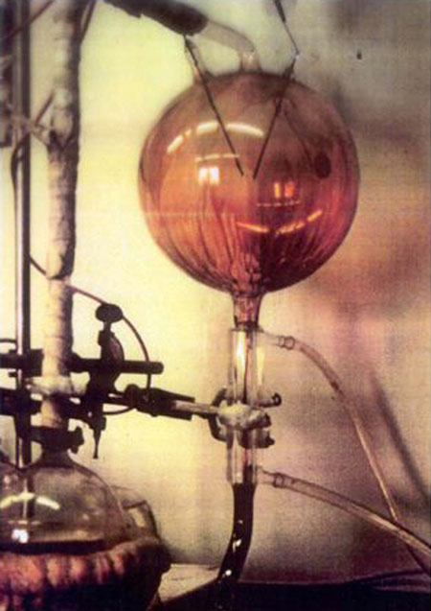
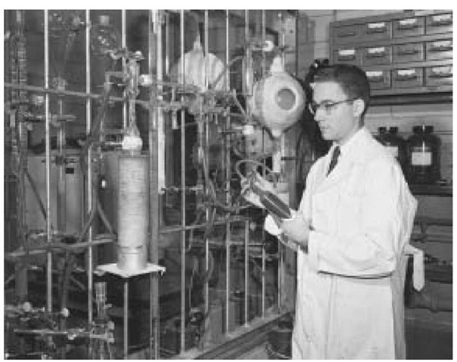
Чарльз Дарвин верил, что неживая материя может преобразоваться в живую с помощью электричества - ведь еще на его деда, Эразма Дарвина, произвел большое впечатление Франкенштейн, вышедший из-под пера Мэри Шелли. Мысль о том, что пиротехнические упражнения с электричеством могут породить жизнь, имела огромную притягательность; так что неудивителен огромный интерес к эксперименту Стэнли Миллера, результаты которого были опубликованы в 1953 году.

Slide 20
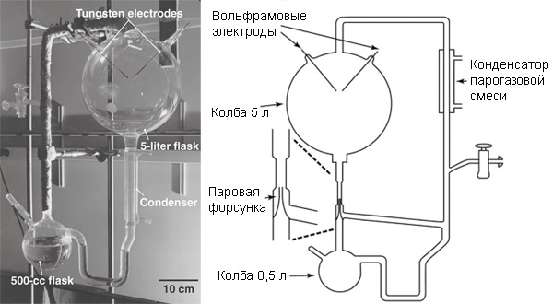
Эксперимент Миллера, ставший поворотным пунктом в этой области, был предельно прост. Аппарат состоял из двух стеклянных колб, соединенных в замкнутую цепь. В одну из колб помещено устройство, имитирующее грозовые эффекты - два электрода, между которыми происходит разряд при напряжении около 60 тысяч вольт; в другой колбе постоянно кипит вода. Затем аппарат заполняется атмосферой, предположительно существовавшей на древней Земле: метаном, водородом и аммиаком.

Slide 21





Аппарат проработал неделю, после чего были исследованы продукты реакции. В основном получилась вязкое месиво случайных соединений; в растворе также было обнаружено некоторое количество органических веществ, в том числе и простейшие аминокислоты - глицин (NH2CH2COOH) и аланин (NH2CH(CH3)COOH).

Slide 22


Публикация данных эксперимента Миллера вызвала беспрецедентный интерес, и вскоре многие другие ученые стали повторять этот эксперимент. При этом обнаружилось, что видоизменение условий эксперимента дает возможность получать небольшое количество других аминокислот. Однако повторить эксперимент было сложно, и многие результаты были получены только после множества безрезультатных попыток.
Сообщалось о том, что в процессе экспериментов возникли основные компоненты, необходимые для жизни.

Slide 23
Список использованных источников
1. Белоцерковский О.М., Опарин А.И. Численный эксперимент в турбулентности от порядка к хаосу. РАН 2-е, доп. изд.- М.: Наука, 2000.-223с.
2. Опарин А.И.Возникновение жизни на Земле. 3-е перераб. изд.-М.: АН СССР, 1957.-458с.
3. Опарин А.И. Жизнь, ее природа, происхождение и развитие. Институт биохимии. - М.: АН СССР, 1968.-174с.
4. Основные теории возникновения жизни на Земле [Электронный ресурс]: Режим доступа: интернет – http//ateismy.net.
5. Происхождение жизни [Электронный ресурс]: Режим доступа: интернет – http//intrae.narod.ru.
6. Руденко А.П. Роль химии в решении проблемы химической эволюции и биогенеза // Химия и мировоззрение. М., 2006. - 167 с.

